Slide 1
[SO2]Tarea3
200412604
Marco Antonio Zecaida
Fecha: 30/06/2015

Slide 2
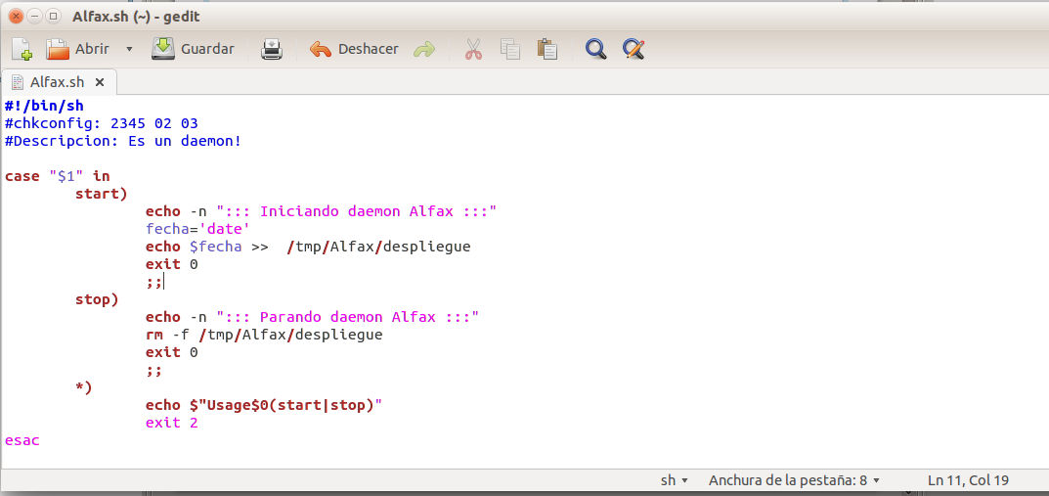
Código Daemon

Slide 3
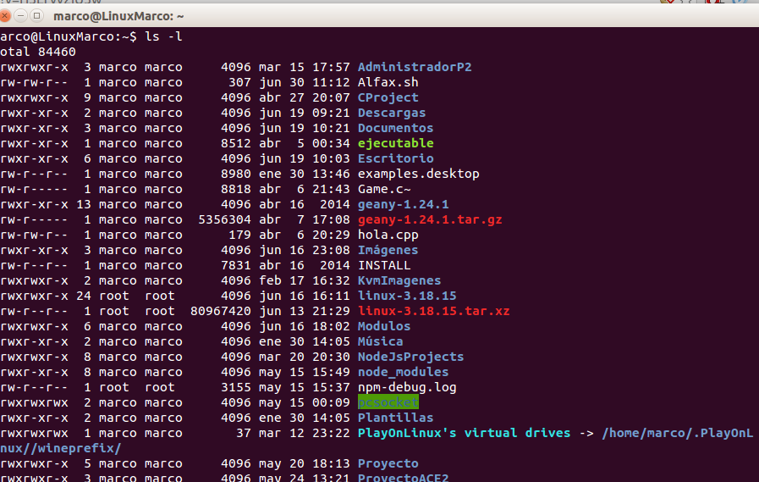
Daemon Alfax

Slide 4
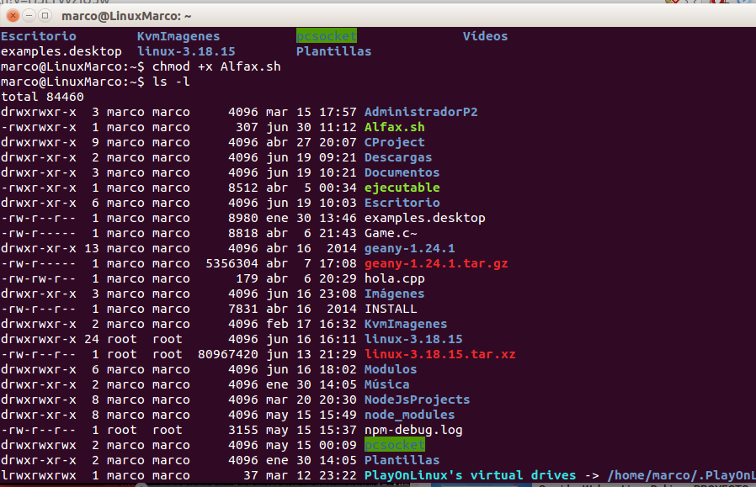
Daemon Alfax con permisos

Slide 5
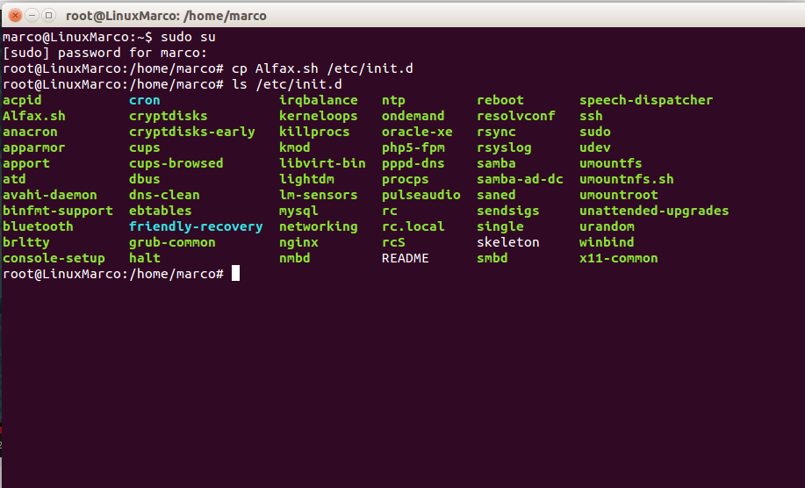
Copia el archivo a carpeta init.d

Slide 6
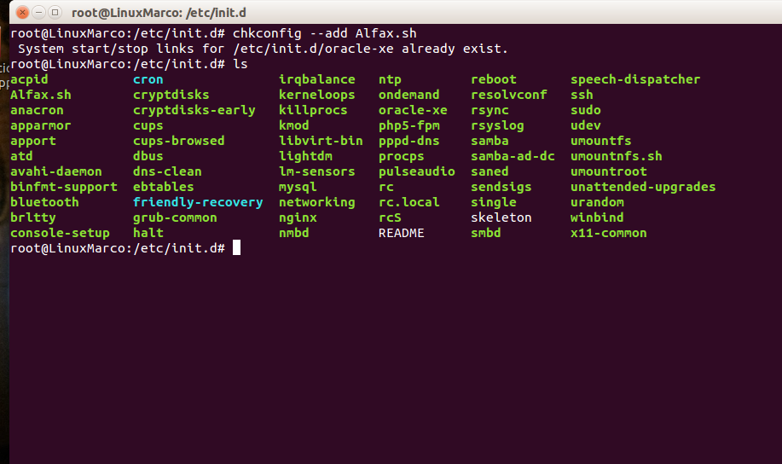
Agrega Archivo

Slide 7
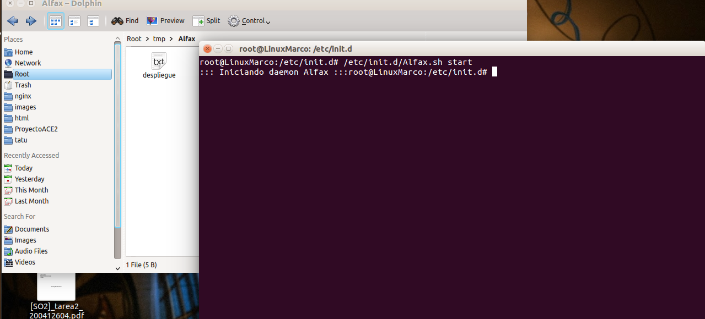
Se inicia el Daemon y genera archivo

Slide 8
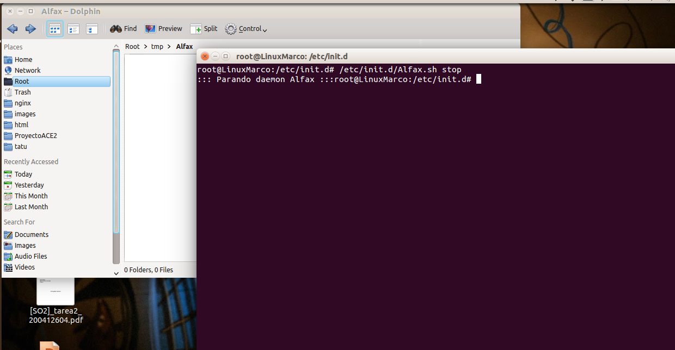
Se para el servicio y se borra el archivo

